Slide 1






THE TECHNOLOGY OF THE FUTURE, TODAY

Slide 2
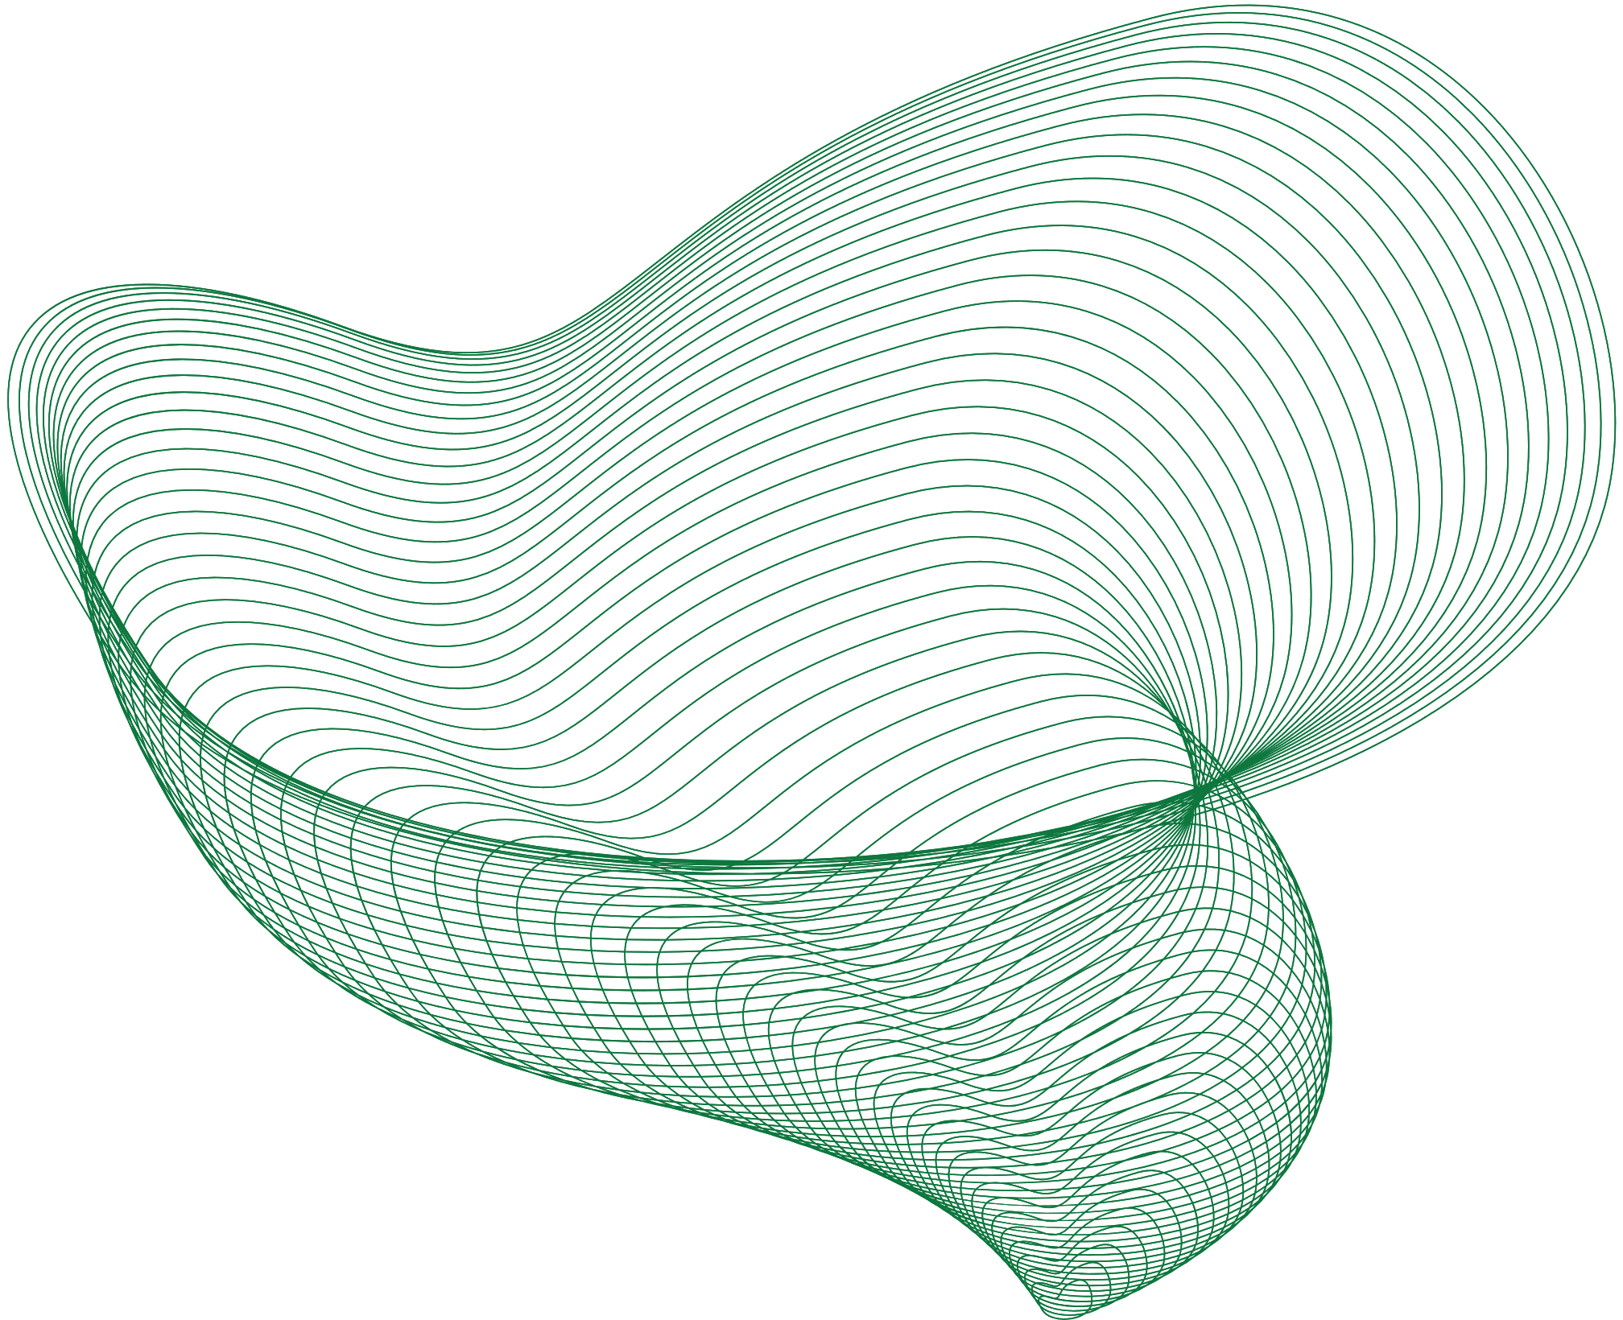




INTRODUCTION
DREENAI est une application d’agriculture intelligente, Notre mission est d’améliorer le rendement et le profit des agriculteurs en leur fournissant des informations précieuses sur leurs cultures.
Challenge EIC SEER 2024 12-15 Février 2024 Alger

Slide 3

PROBLÉMATIQUE
Abordée
Les agriculteurs sont confrontés à de nombreux défis, notamment le changement climatique, la pénurie d'eau et la concurrence croissante c’est pour cela qu’ils ont besoin de nouvelles technologies pour les aider à relever ces défis et à rester compétitifs.
Nous nous intéressons à 3 problèmes
Problème 1
Stress hydrique
Problème 2
L’utilisation excessive de fertilisants
et de pesticides
Problème 3
La propagation de maladies
Challenge EIC SEER 2024 12-15 Février 2024 Alger

Slide 4



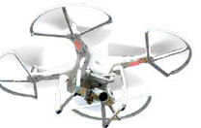
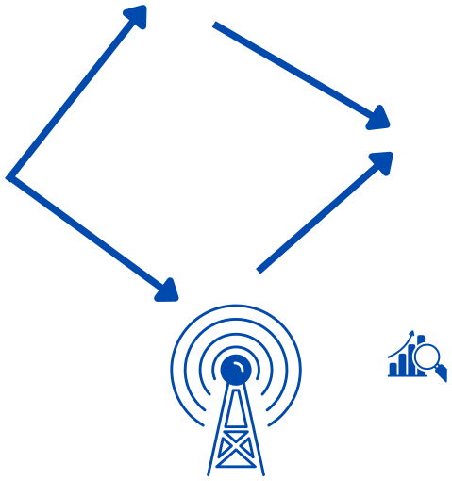

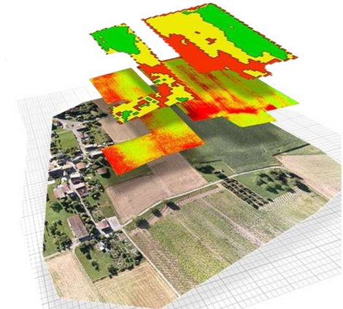
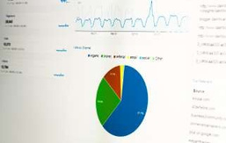


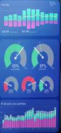
LA SOLUTION
Transmission
Stokage
Partage
Analyse
Capture
Traitement d’images
STARTUP AFRICA CONFÉRENCE 5-7 DÉCEMBRE 2023
Challenge EIC SEER 2024 12-15 Février 2024 Alger

Slide 5

NOS 09 OBJECTIFS ODD
STARTUP AFRICA CONFÉRENCE 5-7 DÉCEMBRE 2023
Challenge EIC SEER 2024 12-15 Février 2024 Alger

Slide 6


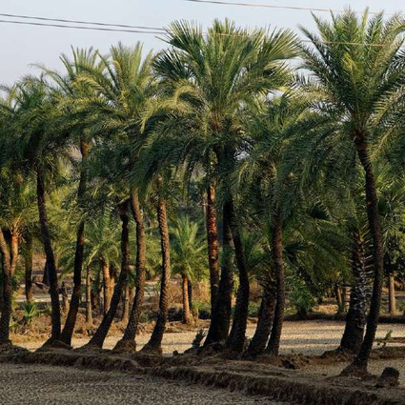
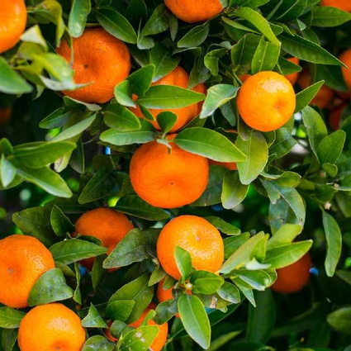
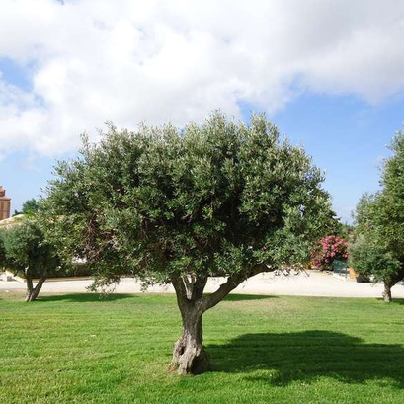


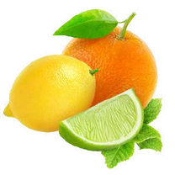
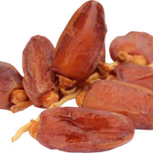
NOS CLIENTS
Fleurs de tournesols
Dattiers
Palmiers
Agrumes
STARTUP AFRICA CONFÉRENCE 5-7 DÉCEMBRE 2023
Challenge EIC SEER 2024 12-15 Février 2024 Alger

Slide 7


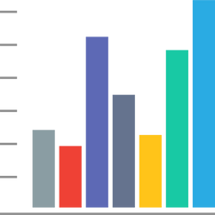
THE MARKET TARGET
Selon Mordor Intelligence
Taille du marché national
$4.64 milliards en 2023
Notre Objectif:
Entreprises agricoles
Entreprises agro-alimentaires
Amenagement des forets
$5.82 milliards en 2028
Selon Recherche and Market
Taille du marché international
$25.4 Milliards eb 2028
Potentiel de croissance
Changement climatique
Avancées technologiques
STARTUP AFRICA CONFÉRENCE 5-7 DÉCEMBRE 2023
Challenge EIC SEER 2024 12-15 Février 2024 Alger

Slide 8





Nos Concurrents
NOTRE AVANTAGE
U.S. Companies
Notre solution va apporter un plus au monde de l’agriculture car nous allons pouvoir faire des prévisions grâce à nos algorithmes
Le côté innovant, c’est de pouvoir combiner la technologie des solutions intelligentes et nos algorithmes afin d’informer en temps réel et de pouvoir prendre les bonnes décisions
John Deere
AGCO Corporation
Trimble Navigation
Italian Company
CNH Industrial
German Company
Bayer AG
Challenge EIC SEER 2024 12-15 Février 2024 Alger
STARTUP AFRICA CONFÉRENCE 5-7 DÉCEMBRE 2023

Slide 9
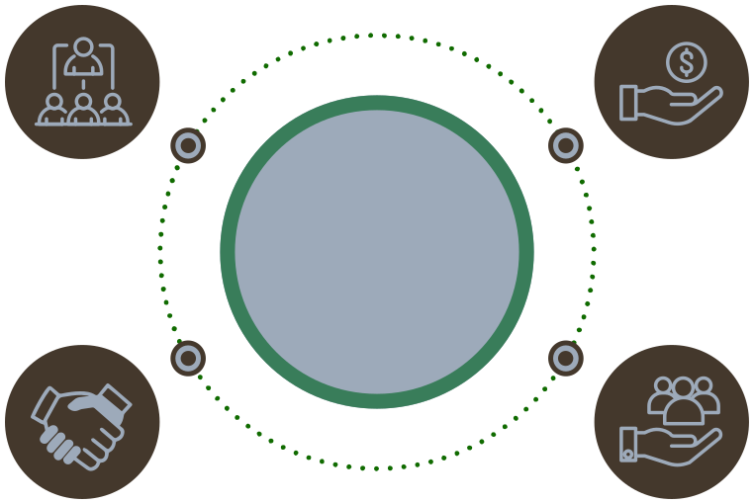
Comment commercialiser notre solution
Partenariats
Contrats en
B to B
Politique
Commerciale
STARTUP AFRICA CONFÉRENCE 5-7 DÉCEMBRE 2023
Challenge EIC SEER 2024 12-15 Février 2024 Alger

Slide 10
BUSINESS MODEL
Abonnement à la solution agricole
Vente de la solution complète (Software + hardware)
Service de maintenace
Revenus Récurrents
Revenus Variables
Revenus Fixes
STARTUP AFRICA CONFÉRENCE 5-7 DÉCEMBRE 2023
Challenge EIC SEER 2024 12-15 Février 2024 Alger

Slide 11







ROAD MAP
8 months
2025
2026
Développement de notre solution software
Rechercher des investisseurs
Premiers projets
Palmiers dattiers
Oliviers
Expansion de nos activités
Logistique
Surveillance des pipelines
2024
12 months
24 months
2030
Levée de fonds d’investissement
Marché cible 1 Millions $
Élargir notre marché
Exportation du service
Création de la startup
Amélioration de notre prototype
Recherche de partenaire
STARTUP AFRICA CONFÉRENCE 5-7 DÉCEMBRE 2023
Challenge EIC SEER 2024 12-15 Février 2024 Alger

Slide 12
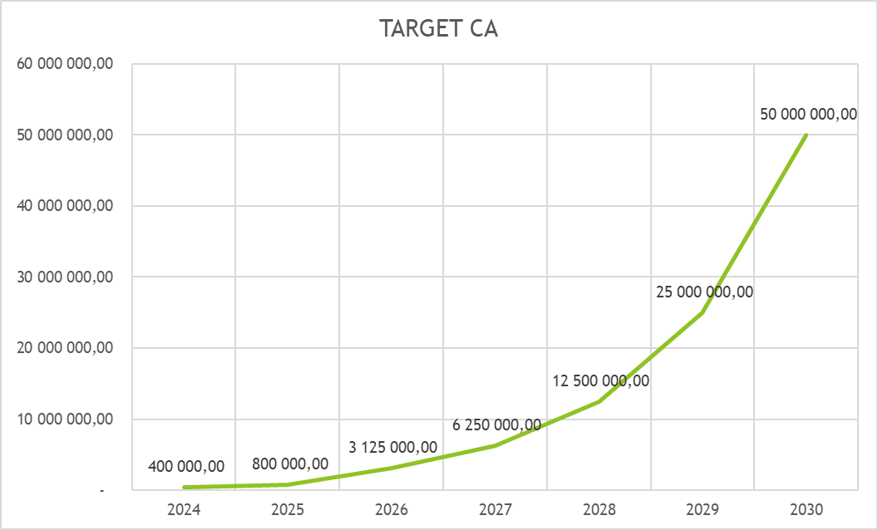
TRACTION

Slide 13

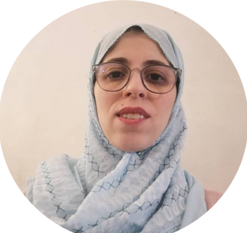
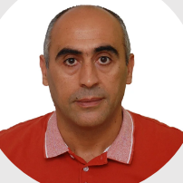
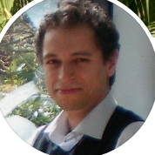
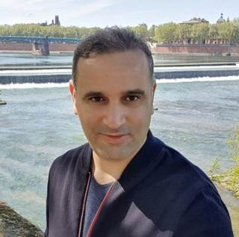
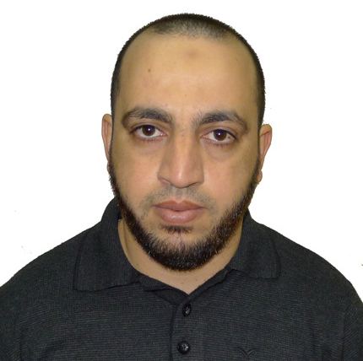
Assia Allal
Fondatrice et DirectriceTechnique du projet
Yacine Merabet
Co-Fondateur & Directeur de Projet
Lotfi Allal
AI Consultant
Magister en Energétique et Mécanique des Fluides
Doctorant en génie mécanique
Membre Actif Energy Cities Algeria
Gestion de projet, étude des besoins énergétiques, langage informatique
MBA Energie et Stratégie (ESAA)
Licence en Sciences de Gestion
Gestion de projet, Entrepreneuriat dans le domaine des énergies renouvelables
Membre actif Président de la Commission de Energy Cities Algeria
Diplômé de l’INI (actuellement ESI)
25 ans d’expérience dans différentes sociétés de services informatiques.
Expert dans la conception de solutions digitales innovantes
Intelligence Artificielle, Big Data, Machine Learning, sont ces leitmotivs.
Hichem Amichi
Agronomist Expert
Samir Bourrahay
IS Director
Lectrer Rechercher in Agronomics at Engineering School fromPurpan, Toulousee
• Ingénieur de recherche opérationnelle
Gestion de projet : Scrum master
Gestion de projet : PMP
Plus de 15 dans le domaine de l’informatique
Challenge EIC SEER 2024 12-15 Février 2024 Alger

Slide 14
THE TECHNOLOGY OF THE FUTURE, TODAY
Merci de votre attention.
www.dreen.ai
dreenai2024@gmail.com
Challenge EIC SEER 2024 12-15 Février 2024 Alger

Slide 15


